Slide 1


计算机组成与工作原理
计算机组成
PC机的硬件配置
计算机软件系统
计算机工作原理

Slide 2
计算机组成与工作原理
计算机组成
PC机的硬件配置
计算机软件系统
计算机工作原理

Slide 3
计算机系统的组成
Notes:
计算机系统由硬件系统和软件系统组成。硬件系统是计算机的物理实体，看得见、摸得着。
软件系统是计算机的逻辑实体，控制计算机接收输入，产生输出、存储数据和处理数据的程序的总称。
硬件是实体，软件是灵魂。二者有机结合，相互配合，才构成了计算机的整体。
【前言】计算机是一种能按照事先存储的程序，自动、高速进行大量数值计算和各种信息处理的现代化智能电子装置。

Slide 4
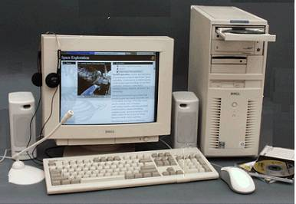
微型计算机的硬件组成
监视器是计算机的主要输出设备，它将来自计算机显卡的电信号转换为屏幕上的彩色亮点，从而形成图像。
主机是包含电源、存储设备和电路板的机箱，其中电路板上有计算机的主处理器和内存。
CD-ROM和DVD驱动器采用激光技术从光盘上读取数据。
声卡位于系统单元内，提供到扬声器、麦克风和耳机的连接。
硬盘驱动器一般安装在系统单元内，当其工作时，机箱上的指示灯会亮。
软盘驱动器将数据写到软盘上，当其工作时，其指示灯就亮，警告用户此时不要取出软盘。
键盘作为多数计算机的主要输入设备。
鼠标是一种输入指示设备，帮助用户操作对象并选择菜单项。

Slide 5

计算机硬件结构框图
工作原理：“存储程序”+“程序控制”
1）以二进制方式表示数据和指令 2）将程序存入存储器中，由控制器自动读取并执行。
（外）存储器
输入
设备
输出
设备
（内）存储器
中央处理器（CPU）
运算器
控制器
数据流
地 址
控制流
Notes:
现代计算机的结构基础：存储程序控制结构。
计算机的工作原理可概述为：“存储程序”+“程序控制”，即，1）以二进制方式表示数据和指令，2）将程序存入存储器中，由控制器自动读取并执行。
现代计算机统称为诺依曼计算机，其硬件结构由5个部分组成如幻灯片示图，各组成部分的功能：
1.输入设备用来输入程序和原始数据。
2.存储器用来存放程序、原始数据和运算结果。计算机存储信息的记忆部件。
3.运算器是对数据进行处理和运算的部件。经常进行的有算术和逻辑运算，称为 ALU ( Arithmetic Logical Unit ) 。
4.输出设备用来输出计算机的处理结果。
5.控制器用来实现计算机本身的自动化，实现指令的自动装入和自动执行。包括：
1）从存储器中取出指令
2）对指令进行译码分析
3）发出执行指令相应的控制信号
4）从存储器（或输入设备）获得运算所需的数据
5）将运算器处理结果存放在存储器或由输出设备输出
在实际结构中，将控制器和运算器集成在一片芯片上，是计算机的核心部件，称为中央处理部件，简称CPU(Central Process Unit)。

Slide 6
执行结果
计算机工作过程
硬盘
CPU
内存
程序和数据
记忆装置
输入数据
取出数据
输入/输出
设备
内存储器
运算器
输出结果
计算结果
存入数据
输入输出命令
取出
程序指令
存取命令
操作命令
眼睛和耳朵
控制器
CPU
大脑
Notes:
取出程序指令（比如加法）--》存取命令（将指令翻译为命令，存入或读入指定存储单元的命令，命令分为两类：一类是计算命令，如加法，一类是输入输出命令）
按照冯·诺依曼存储程序的原理，计算机在执行程序时须先将要执行的相关程序和数据放入内存储器中，在执行程序时CPU根据当前程序指针寄存器的内容取出指令并执行指令，然后再取出下一条指令并执行，如此循环下去直到程序结束指令时才停止执行。其工作过程就是不断地取指令和执行指令的过程，最后将计算的结果放入指令指定的存储器地址中。

Slide 7
计算机硬件组成－五大逻辑部件
运算器的功能
控制器的功能
存储器的功能
输入设备
输出设备

Slide 8

计算机硬件组成－五大逻辑部件
运算器的功能
控制器的功能
数据的算术运算,如：加减乘除求绝对值、求负值等等
逻辑运算,如：比较、移位等操作。
存储器的功能
输入设备
输出设备

Slide 9
计算机硬件组成－五大逻辑部件
运算器的功能
控制器的功能
存储器的功能
计算机的控制中心，实现“程序控制”的主要部件。它从存储器中逐条取指令，分析指令规定的操作、所需数据等，再按分析结果向各部分发控制信号，统一指挥计算机完成操作。
输入设备
输出设备

Slide 10
计算机硬件组成－五大逻辑部件
存储程序和数据：运算之前接受输入设备送来的信息。运算过程中为其它部件提供信息。保存中间结果和最终结果。
运算器的功能
控制器的功能
存储器的功能
输入设备
输出设备

Slide 11
计算机硬件组成－五大逻辑部件
将数字、文字、图像等转换为计算机能识别的二进制编码， 并输入到计算机内存储起来，以便加工处理。常用的有键盘、鼠标器、扫描仪等。
运算器的功能
控制器的功能
存储器的功能
输入设备
输出设备
Notes:
结合第一章讲过的字符编码：ASCII，汉字，内码、外码，介绍通过键盘输入字符的过程。

Slide 12
计算机硬件组成－五大逻辑部件
将计算机内数字形式的编码转换成人或其它设备所能接收和识别的信息形式。常用的有显示器、打印机、绘图仪等。
运算器的功能
控制器的功能
存储器的功能
输入设备
输出设备

Slide 13
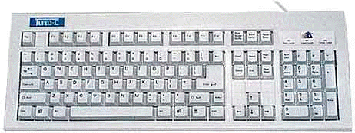
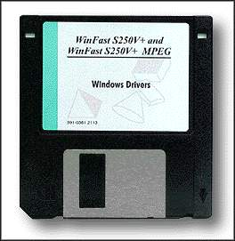
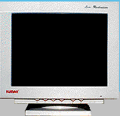
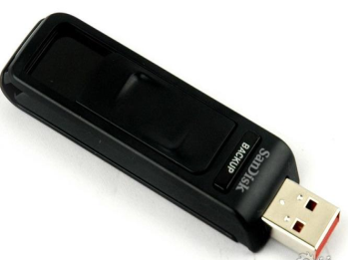
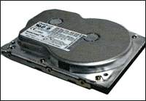

常用输入输出设备与外存储器
输入设备
鼠标
键盘
软 盘
打印机
显示器
外存储器
输出设备
U盘(USB闪存盘 )
硬 盘

Slide 14
计算机的基本工作原理
计算机是能够存储程序，并在程序的控制下，对以数字形式出现的信息进行自动处理的电子装置。
工作原理：存储程序和程序控制
外部存储器→程序和所需数据→计算机内存→在程序控制下由CPU周而复始地取出指令、分析指令、执行指令→操作完成。
程序(指令)和数据都是以二进制的形式表示的。
Notes:
存储程序原理是由美籍匈牙利数学家冯·诺依曼于1946年提出的，把程序本身当作数据来对待，程序和该程序处理的数据用同样的方式储存，这正是治愈“神童”ENIAC健忘症的良方。冯·诺依曼和同事们依据此原理设计出了一个完整的现代计算机雏形，并确定了存储程序计算机的五大组成部分和基本工作方法。冯·诺依曼的这一设计思想被誉为计算机发展史上的里程碑，标志着计算机时代的真正开始。
虽然计算机技术发展很快，但“存储程序原理”至今仍然是计算机内在的基本工作原理。自计算机诞生的那一天起，这一原理就决定了人们使用计算机的主要方式——编写程序和运行程序。科学家们一直致力于提高程序设计的自动化水平，改进用户的操作界面，提供各种开发工具、环境与平台，其目的都是为了让人们更加方便地使用计算机，可以少编程甚至不编程来使用计算机，因为计算机编程毕竟是一项复杂的脑力劳动。但不管用户的开发与使用界面如何演变，“存储程序原理”没有变，它仍然是我们理解计算机系统功能与特征的基础。
EDSAC于1949年5月建成，它是世界上第一台真正实现内部存储程序的电子计算机，其中凝集着冯·诺依曼等人设想，也是后来所有电脑的真正原型和范本。

Slide 15
计算机的工作原理
计算机的工作原理是：“存储程序” + “程序控制”
CPU 总线 内存
程序
数据
寄存器组
PC
地
址
寄存
器
指 令
指 针
寄存器
地
址
译
码
器
、、、
指令1
指令2
指令3
指令4
、、、
、、、
数据1
数据2
数据3
、、、
R1
地址总线 AB
R2
R3
R4
数据总线 DB
运
算
器
数据暂存器
指令寄存器
指令译码器
控制总线 CB
标 志
寄存器
控制电路
Notes:
计算机在运行时，先从内存中取出第一条指令，通过控制器的译码，按指令的要求，从存储器中取出数据进行指定的运算和逻辑操作等加工，然后再按地址把结果送到内存中去。接下来，再取出第二条指令，在控制器的指挥下完成规定操作。依此进行下去。直至遇到停止指令。
程序与数据一样存贮，按程序编排的顺序，一步一步地取出指令，自动地完成指令规定的操作是计算机最基本的工作原理。这一原理最初是由美籍匈牙利数学家冯.诺依曼于1945年提出来的，故称为冯.诺依曼原理。
地址总线：用来传送CPU寻址存储单元和外设接口的地址信息。地址总线的宽度反映计算机的最大内存容量，总线宽度是32位，大的最大内存容量是232=4GB。
数据总线：用于在CPU与存储器和I/O接口之间双向传送数据。它的宽度表示计算机内部传输数据的能力。
控制总线：用于传送各种控制信号，包括控制器发向内存、外设的控制信息，以及内存、外设返回的应答信息及外设向CPU发出的请求（如中断请求）信号。
总线的数量用位表示，如8、16、32、64位

Slide 16

中央处理器CPU
运算器
CPU
控制器
通用寄存器
CPU:是指令的解释和执行部件。
计算机的中央控制器CPU（Central Processing Unit），又称为微处理器。它是决定计算机性能的核心部件，由运算器、控制器和寄存器组成。
寄存器是CPU内部的临时快速存储单元，其中包括指令寄存器、累加寄存器、状态寄存器、地址寄存器、数据寄存器等等。

Slide 17
计算机是依靠指令工作的

Slide 18
什么是指令
计算机能够识别并能执行的操作命令
非常简单,+,-,*,/,存储数据,取数据,取指令,
执行指令,判断,跳转……
几十~几百个-有限的
那么指令到底是什么呢？
指令是一些数据 00000001 => +
00000010 => -

Slide 19
指令的组成
操作码 － 指明计算机应该执行的某种操作的性质与功能，即指令码
操作数 － 指令中进行数字运算的量
地址码 － 指明操作数地址
Notes:
指令系统的每一条指令都有一个操作码，它表示该指令应进行什么性质的操作。不同的指令用操作码这个字段的不同编码来表示，每一种编码代表一种指令。组成操作码字段的位数一般取决于计算机指令系统的规模。
"操作码" 英文对照
new; operation code; function code; operating code;
1、计算机程序中所规定的要执行操作的那一部分指令*或字段(通常用代码表示)。
"操作码" 在学术文献中的解释
1、其中,操作码就是指令码,占一个字节的长度,一个字节码可以有多少操作数.目前,Java虚拟机规范中定义了220个字节码指令
2、第二,技术性符号也是通过0和1来定义的,例如,操作码+的定义是01100001,等等.由此可以看出,B中只有两个初始符号0和1
3、操作码其实就是指令序列号,用来告诉CPU需要执行哪一条指令.地址码则复杂一些,主要包括源操作数地址、目的操作数地址.在某些指令中,地址码可以部分或全部省略,比如一条空指令就只有操作码而没有地址码
4、操作码是指令操作功能的记述,而操作数描述操作的对象和操作的范围.PIC16F873共有35条指令,均是长度为14位的单字节指令
5、因此权限控制在业务接口上进行,按管理功能点划分管理操作权限,将每一个管理功能点划分为一个操作,用一个全局唯一的整数表示,称为操作码
6、至于其余各计数译码器因相应的按钮未被按故其输出皆为YO＝“回”上述操作可按照被按按钮的编号及被接的顺序和次数简写成1328“称为操作码
7、操作码和地址码都应存入指令寄存器

Slide 20
存储器
存储器的分类
存储器的工作方式
内存的结构
存储器的材料
外存

Slide 21
存储器与存储系统
CPU
存储器是一种具有保存和存取信息（程序、数据）的设备/器件，是计算机系统不可或缺的资源。
现代微型计算机的存储系统结构：
高速缓存--主（内）存--外存
为什么采用这种结构？
指令执行速度依赖于内存读写速度
高速CPU需配置高速内存
大软件需配置大容量内存
高速度
低成本
大容量
寄存器
高速缓存
SRAM
M
1
M
2
...
Mn
主（内）存
DRAM
外存
外存
外存
矛盾
...
1
2
n
外存
硬盘、光盘、U盘等
计算机工作原理
Notes:
随机存储器RAM(Random Access Memory)
只读存储器ROM(Read Only Memory)
静态RAM（SRAM），用于高速缓存(Cache)
动态RAM（DRAM）

Slide 22
存储器
存储器的分类
存储器的工作方式
内存的结构
存储器的材料
外存

Slide 23
存储器分类
存储器的分类
和CPU直接进行打交道
内存（主存）
外存（辅存）
存放信息的仓库

Slide 24
存储器
存储器的分类
存储器的工作方式
存储器根据地址进行工作，
即写（存储）读（取）
内存是由许多存储单元组成
内存的结构
存储器的材料
Notes:
使用教材提供的工作表样例重点强调工作表及单元格的概念、当前单元格及单元格地址的概念。
结合工作表样例介绍贯穿如下内容：
数据的组织与表现形式：规律排列（行、列）
单元格存放的内容（常量信息：普通文本、纯数值数据、日期时间数据、逻辑值，公式计算结果值）
当前单元格的概念
单元格地址或单元格引用的概念
当前工作表的概念
工作表之间的切换
通过工作表样例让学生了解Excel基本概念、初步了解Excel可以做什么。
教材参考6.3.1节内容。

Slide 25
存储器
存储器的分类
存储器的工作方式
内存的结构
存储器的材料

Slide 26
存储位
存储单元
（字节）
0000H
0001H
0002H
FFFFH
存储器
存储单元地址
存储器结构图

Slide 27
存储器
存储器的分类
存储器的工作方式
内存的结构
内存：半导体
外存：磁盘、磁带、光盘
存储器的材料

Slide 28
计算机组成与工作原理
计算机组成
PC机的硬件配置
计算机软件系统
计算机工作原理

Slide 29
PC机的硬件配置（性能指标）
CPU
存储器系统
其它设备

Slide 30
PC机的硬件配置（性能指标）
CPU
存储器系统
其它设备

Slide 31
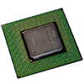
CPU
CPU的执行速度
CPU主频
CPU字长

Slide 32
CPU
CPU的执行速度
CPU主频
CPU 每秒执行加法指令的数目，反映了计算机工作的快慢。单位是MIPS(Million Instruction Per Second，百万条指令每秒)
CPU字长

Slide 33
CPU
又称为时钟频率，与系统时钟有关。系统时钟，其功能是周期性的发出脉冲信号，控制和同步各个器件的工作节拍。
又是CPU产品的标准工作频率。等于CPU在一秒钟内所完成的工作周期数
单位MHz,GHz
目前CPU的主频为2.4,2.8GHz
CPU的速度
CPU主频
CPU字长
Notes:
Pentium IV 2~3GHz
Intel 酷睿i5，cpu主频2.8GHz，最大睿频：3.1GHz，外频100MHz，倍频：28倍，四核心，四线程
睿频：当启动一个运行程序后，处理器会自动加速到合适的频率，而原来的运行速度会提升 10%~20% 以保证程序流畅运行的一种技术。
Intel英特尔的睿频技术叫做TB（turbo boost），AMD的睿频技术叫做TC（turbo core）
双核处理器是指在一个处理器上集成两个运算核心，从而提高计算能力。“双核”的概念最早是由IBM、HP、Sun等支持RISC架构的高端服务器厂商提出的，不过由于RISC架构的服务器价格高、应用面窄，没有引起广泛的注意。

Slide 34
CPU
是CPU在一次操作中能处理的最大数据单位，反映了一条指令所能处理数据的能力，目前主流CPU字长为32位或64位
CPU的速度
CPU主频
CPU字长
如果CPU的字长是16位，那么它执行一次加法指令一次性可以处理一个16位的数据
Notes:
在同一时间中处理二进制数的位数叫字长。通常称处理字长为8位数据的CPU叫8位CPU，32位CPU就是在同一时间内处理字长为32位的二进制数据。二进制的每一个0或1是组成二进制的最小单位,称为一个比特（bit）.
字长：一般说来，计算机在同一时间内处理的一组二进制数称为一个计算机的“字”，而这组二进制数的位数就是“字长”。字长与计算机的功能和用途有很大的关系，是计算机的一个重要技术指标。字长直接反映了一台计算机的计算精度，为适应不同的要求及协调运算精度和硬件造价间的关系，大多数计算机均支持变字长运算，即机内可实现半字长、全字长（或单字长）和双倍字长运算。在其他指标相同时，字长越大计算机的处理数据的速度就越快。早期的微机字长一般是8位和16位，386以及更高的处理器大多是32位。目前市面上的计算机的处理器大部分已达到64位。
字长由微处理器对外数据通路的数据总线条数决定
一台16位字长的PC机，可以直接处理2的16次方（65536）之内的数字，对于超过65536的数字就需要分解的方法来处理。32位pc机比16位机优越的原因就在于它在一次操作中能处理的数字大，32位字长的PC机能直接处理的数字高达40亿（2的32次方），能处理的的数字越大，则操作的次数就越少，从而系统的效率也就越高。
诚然，现在CPU大多是64位的，但大多都以32位字长运行，都没能展示它的字长的优越性，因为它必须与64位软件（如64位的操作系统等）相辅才成，也就是说，字长受软件系统的制约，例如，在32位软件系统中64位字长的CPU只能当32位用。
内存编址方式是指把内存进行单元分配的方式，比如按字节编址，是以字节为最小单位对内存进行编址，在分配空间时也同样以字节为最小单位，当然内存的最小单位为位，你还在可以在每个字节位访问此字节的位。如果是按字进行编址，要看计算机的字长，如果是32位计算机，就是说字长为32位即四个字节，这时候编址就四个字节编一个地址。

Slide 35
PC机的硬件配置（性能指标）
CPU
存储器系统
其它设备

Slide 36
存储器系统
内存
存储器系统
RAM
ROM
CMOS
虚拟存储器
外存
磁盘
磁带
光盘

Slide 37
信息的存储单位
位（Bit,b,比特）：度量数据的最小单位
字节（Byte,B）：最常用的基本单位
b₇ b₆ b₅ b₄ b₃ b₂ b₁ b₀
1 0 0 1 0 1 0 1
=2⁷+ 2⁴+ 2²+ 2⁰
=149
1 B = 8b （1字节用8位二进制表示，称为8比特模式）
1KB(千字节) = 1024B = 1024*8b
1MB(兆字节) = 1024KB
1GB(吉字节) = 1024MB
1TB(太字节) = 1024GB

Slide 38
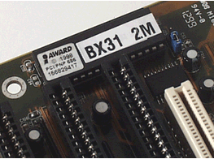
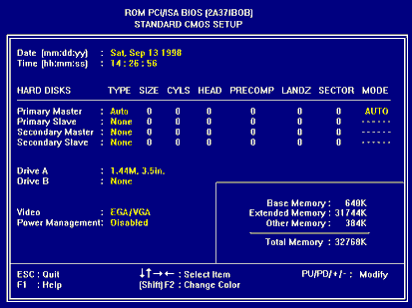

内存
与处理器直接相连的存放数据的器件称为内存，
不直接与处理器相连的介质如磁盘称为外存。
随机访问存储器RAM－Random Acess Memory
存放操作系统指令、软件指令、处理数据
只读存储器ROM-Read Only Memory
ROM BIOS小型指令集合
CMOS存储器
存放计算机的配置信息，如日期
和时间、硬盘容量、RAM容量等
虚拟内存
计算机使用磁盘空间来模拟内存的能力
Notes:
CMOS（Complementary Metal Oxide Semiconductor），互补金属氧化物半导体，电压控制的一种放大器件。是组成CMOS数字集成电路的基本单元。
在计算机领域，CMOS常指保存计算机基本启动信息（如日期、时间、启动设置等）的芯片。有时人们会把CMOS和BIOS混称，其实CMOS是主板上的一块可读写的RAM芯片，是用来保存BIOS的硬件配置和用户对某些参数的设定。

Slide 39

内存
与处理器直接相连的存放数据的器件称为内存，
不直接与处理器相连的介质如磁盘称为外存。
随机访问存储器RAM－Random Acess Memory
存放操作系统指令、软件指令、处理数据
只读存储器ROM-Read Only Memory
ROM BIOS小型指令集合
一般所指的内存
特点：断电后数据不能保存
内存配置：MB，GB
目前微机配置：56MB-512MB,1-2GB
CMOS存储器
存放计算机的配置信息，如日期
和时间、硬盘容量、RAM容量等
虚拟内存
计算机使用磁盘空间来模拟内存的能力

Slide 40
内存
与处理器直接相连的存放数据的器件称为内存，
不直接与处理器相连的介质如磁盘称为外存。
特点：不能写入数据。
ROM BIOS的功能：告诉操作系统如何访问磁盘驱动器。
开机过程－CPU执行ROM中的BIOS指令，然后搜索并加载磁盘上的操作系统，计算机就启动完毕。
随机访问存储器RAM－Random Acess Memory
存放操作系统指令、软件指令、处理数据
只读存储器ROM-Read Only Memory
ROM BIOS小型指令集合
CMOS存储器
存放计算机的配置信息，如日期
和时间、硬盘容量、RAM容量等
虚拟内存
计算机使用磁盘空间来模拟内存的能力

Slide 41
内存
与处理器直接相连的存放数据的器件称为内存，
不直接与处理器相连的介质如磁盘称为外存。
特点：保存时间比RAM长，还能修改。
随机访问存储器RAM－Random Acess Memory
存放操作系统指令、软件指令、处理数据
只读存储器ROM-Read Only Memory
ROM BIOS小型指令集合
CMOS存储器
存放计算机的配置信息，如日期
和时间、硬盘容量、RAM容量等
虚拟内存
计算机使用磁盘空间来模拟内存的能力

Slide 42
内存
经常有这样的现象，内存不够的现象，计算机运行缓慢，让人不能忍受
原理：
与处理器直接相连的存放数据的器件称为内存，
不直接与处理器相连的介质如磁盘称为外存。
只运行一小段程序
随机访问存储器RAM－Random Acess Memory
存放操作系统指令、软件指令、处理数据
虚拟内存
程序
只读存储器ROM-Read Only Memory
ROM BIOS小型指令集合
CMOS存储器
存放计算机的配置信息，如日期
和时间、硬盘容量、RAM容量等
物理内存
一般所指的
虚拟内存
计算机使用磁盘空间来模拟内存的能力

Slide 43
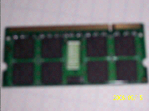
内存的主要性能指标
容量：一些大型绘图软件及3D游戏运行时需要占用较大的内存，如果内存偏小，则会影响整机的性能。
读写速度：通常，内存的读写速度制约了CPU执行指令的效率。（例DDR533,DDR333）

Slide 44
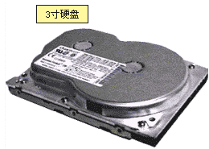
外存-硬盘的主要性能指标
容量：放置视频、网络硬盘
转速：转速越快，存取速度越快
单碟、双碟：单碟稳定性稍好
IDE硬盘(Integrated Drive Electronics )：价格低廉、兼容性强。
SATA硬盘(Serial ATA) ：串口硬盘 ,支持热插拔 ，传输速度快，执行效率高。
SCSI硬盘(Small Computer System Interface):高速数据传输，价格高昂。
固态硬盘(Solid State Disk、IDE FLASH DISK)：读写速度快，容价比低。
Notes:
固态硬盘（Solid State Disk、IDE FLASH DISK）用固态电子存储芯片阵列而制成的硬盘，由控制单元和存储单元（FLASH芯片）组成。固态硬盘的接口规范和定义、功能及使用方法上与普通硬盘的完全相同，在产品外形和尺寸上也完全与普通硬盘一致。广泛应用于军事、车载、工控、视频监控、网络监控、网络终端、电力、医疗、航空等、导航设备等领域。
1、读写速度快。采用闪存作为存储介质，读取速度相对机械硬盘更快。固态硬盘不用磁头，寻道时间几乎为0。持续写入的速度非常惊人，现在的固态硬盘厂商大多会宣称自家的固态硬盘持续读写速度超过了6TB/s云云，这相对机械硬盘的100MB/s的速度着实是相当可观的。
固态硬盘的快绝不仅仅体现在持续读写上，随机读写速度快才是固态硬盘的终极奥义，这最直接体现在绝大部分的日常操作中。与之相关的还有极低的存取时间，目前机械硬盘最快也要14毫秒左右，而固态硬盘可以轻易达到0.1毫秒甚至更低。
2、物理特性，低功耗、无噪音、抗震动、低热量 、体积小、工作温度范围大。固态硬盘没有机械马达和风扇，工作时噪音值为0分贝。基于闪存的固态硬盘在工作状态下能耗和发热量较低（但高端或大容量产品能耗会较高）。内部不存在任何机械活动部件，不会发生机械故障，也不怕碰撞、冲击、振动。典型的硬盘驱动器只能在5到55摄氏度范围内工作。而大多数固态硬盘可在-10~70摄氏度工作。固态硬盘比同容量机械硬盘体积小、重量轻。
这些优势机械硬盘都不具备，固态硬盘比机械硬盘还要耐用，更低温、更抗震、更便携。因此固体硬盘才能广泛应用于军事、车载、工业、医疗、航空等领域。
3、容价比低。这里指的是容量和价格的比，相比固态硬盘，机械硬盘的容价比的确低得没话说。曾经机械硬盘1TB价格在700元左右，平均0.36元/GB。目前128G固态硬盘在淘宝网上的价格已经降至750元左右，且价格还将持续会下降。
4、寿命限制。固态硬盘闪存具有擦写次数限制的问题，这也是许多人诟病其寿命短的所在。闪存完全擦写一次叫做1次P/E，因此闪存的寿命就以P/E作单位。34nm的闪存芯片寿命约是5000次P/E，而25nm的寿命约是3000次P/E。是不是看上去寿命更短了？理论上是这样没错，但随着SSD固件算法的提升，新款SSD都能提供更少的不必要写入量。再来一个具体的例子，一款120G的固态硬盘，要写入120G的文件才算做一次P/E。普通用户跨正常使用，即使每天写入50G，平均2天完成一次P/E，那么一年就有180次P/E。大家可以自行计算3000个P/E能用几年，相信到那时候，固态硬盘早就被你换成别的什么新奇玩意了。
希望有用

Slide 45
PC机的硬件配置（性能指标）
CPU
存储器系统
其它设备

Slide 46
显卡的主要性能指标
显存：基本上越大的显存可以对应越高的分辨率和越多的色彩显示能力。
图形加速性能
数据位宽度、接口方式
支持的分辨率、色彩数目、屏幕刷新速率
水平分辨率*垂直分辨率*色彩位数/8=显示存储空间(字节)

Slide 47
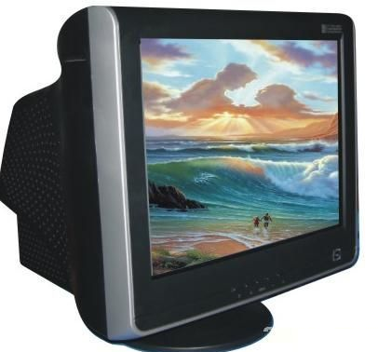
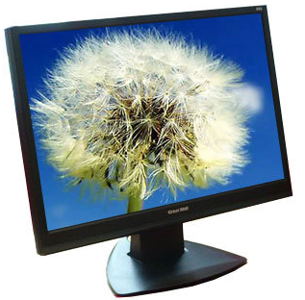
显示器的主要性能指标
分辨率：指显示器所能显示的像素个数，像素越密，分辨率越高，图像越清晰。
垂直扫描频率：即每秒钟屏幕能够刷新的次数。
亮点：质量好的关机无亮点。
认证：TCO99，CCC等。
阴极射线管显示器(CRT)和液晶显示器(LCD)

Slide 48
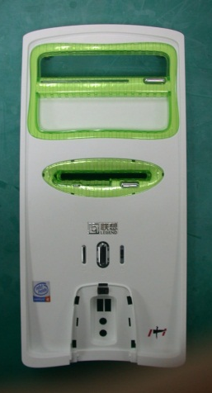
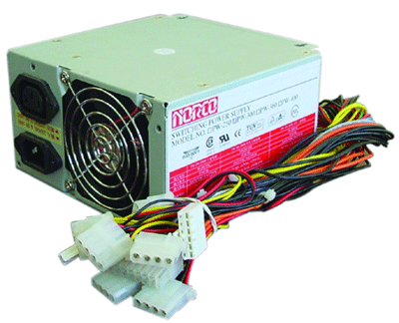
机箱与电源的主要性能指标
机箱散热性能：选择时应考虑计算机用途及其工作环境。
机箱按钮设置：是否方便于用户操作。
电源电压：是否稳定。
电源功率：300w。

Slide 49
计算机组成与工作原理
计算机组成
PC机的硬件配置
计算机软件系统
计算机工作原理

Slide 50
计算机软件系统
软件：指示计算机完成任务的、以电子格式存储的
指令序列和相关的数据。
操作系统
系统软件
程序设计语言和语言处理程序
工具软件
应用软件包
应用软件
面向问题的应用软件
用户程序

Slide 51
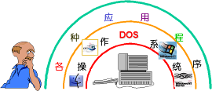




操作系统
系统软件
操作系统对计算机的硬件和软件资源进行控制和管理的程序，是系统软件的核心。操作系统是用户和计算机之间的接口
管家婆 管理硬件资源 协调后台工作
服务生 提供用户与计算 机的交互接口
Windows
UNIX
MacOS
Linux
OS/2

Slide 52
系统软件
程序设计语言和语言处理程序

Slide 53
计算机语言
人和计算机交流信息的符号系统，程序设计语言。
机器语言
汇编语言
高级语言

Slide 54
机器语言
二进制代码表示的机器指令组成，
计算机惟一能识别和执行的语言。
例如:00000010000001000000010
面向机器,计算机可以直接理解(微机原理)
人类 难学难懂
优点是执行速度快、占用内存少；
缺点是面向机器，通用性差，编写繁琐，调试复杂，程序可读性、可维护性差。

Slide 55
汇编语言
助记符代替指令,形成语言
例如:000000100000010000000010 =>ADD 8,2
人类 容易记忆 必须学习计算机原理才能理解
计算机不能直接理解
汇编
语言
计算机
机器
语言

Slide 56
汇编过程

Slide 57
高级语言
接近自然语言的计算机语言(数学语言,逻辑语言)
例子 z=x+y
BASIC /C /C++
PASCAL /Java/C#
/LISP/ FORTRAN
计算机不能直接理解
人类容易理解和记忆
与人类语言比较,更严密

Slide 58
高级语言编译方式
将高级语言源程序通过编译程序翻译成机器语言目标代码。
编译程序
高级
语言
机器
语言
解释程序

Slide 59
编译程序
解释程序
Notes:
解释程序
解释程序（interpreter）：解释程序是如同编译器的一种语言翻译程序。它与编译器的不同之处在于：它立即执行源程序而不是生成在翻译完成之后才执行的目标代码。从原理上讲，任何程序设计语言都可被解释或被编译，但是根据所使用的语言和翻译情况，很可能会选用解释程序而不用编译器。例如， 我们经常解释BASIC语言而不是去编译它。类似地，诸如LISP 的函数语言也常常是被解释的。
解释程序也经常用于教育和软件的开发，此处的程序很有可能被翻译若干次。而另一方面，当执行的速度是最为重要的因素时就使用编译器，这是因为被编译的目标代码比被解释的源代码要快得多，有时要快10倍或更多。但是，解释程序具有许多与编译器共享的操作，而两者之间也有一些混合之处。
汇编程序
汇编程序（assembler）：汇编程序是用于特定计算机上的汇编语言的翻译程序。正如前面所提到的，汇编语言是计算机的机器语言的符号形式，它极易翻译。有时，编译器会生成汇编语言以作为其目标语言， 然后再由一个汇编程序将它翻译成目标代码。
连接程序
连接程序（linker）：编译器和汇编程序都经常依赖于连接程序，它将分别在不同的目标文件中编译或汇编的代码收集到一个可直接执行的文件中。在这种情况下，目标代码，即还未被连接的机器代码，与可执行的机器代码之间就有了区别。连接程序还连接目标程序和用于标准库函数的代码，以及连接目标程序和由计算机的操作系统提供的资源（例如，存储分配程序及输入与输出设备）。连接程序现在正在完成编译器最早的一个主要活动（这也是“编译”一词的用法， 即通过收集不同的来源来构造）。连接过程对操作系统和处理器有极大的依赖性，。
装入程序
装入程序（loader）：编译器、汇编程序或连接程序生成的代码经常还不完全适用或不能执行，但是它们的主要存储器访问却可以在存储器的任何位置中且与一个不确定的起始位置相关。这样的代码被称为是可重定位的（relocatable ），而装入程序可处理所有的与指定的基地址或起始地址有关的可重定位的地址。装入程序使得可执行代码更加灵活，但是装入处理通常是在后台（作为操作环境的一部分）或与连接相联合时才发生，装入程序极少会是实际的独立程序。
预处理器
预处理器（preprocessor ）：预处理器是在真正的翻译开始之前由编译器调用的独立程序。预处理器可以删除注释、包含其他文件以及执行宏（宏macro是一段重复文字的简短描写）替代。预处理器可由语言（如 C ）要求或以后作为提供额外功能（诸如为FORTRAN提供Ratfor预处理器）的附加软件。

Slide 60
系统软件
工具软件
工具软件包括编辑、链接程序，计算机测试和诊断程序，数据库管理软件及网络软件等。

Slide 61
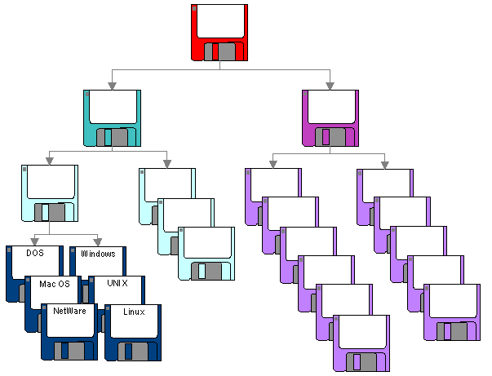
应用软件
为解决某种专门问题而设计的软件。
软件
应用软件
文字处理
上网软件
电子表格
学习课件
演示软件
娱乐软件
图形软件
商务软件
视频软件
… …
… …

Slide 62
计算机组成与工作原理
计算机组成
PC机的硬件配置
计算机软件系统
计算机工作原理

